Slide 2
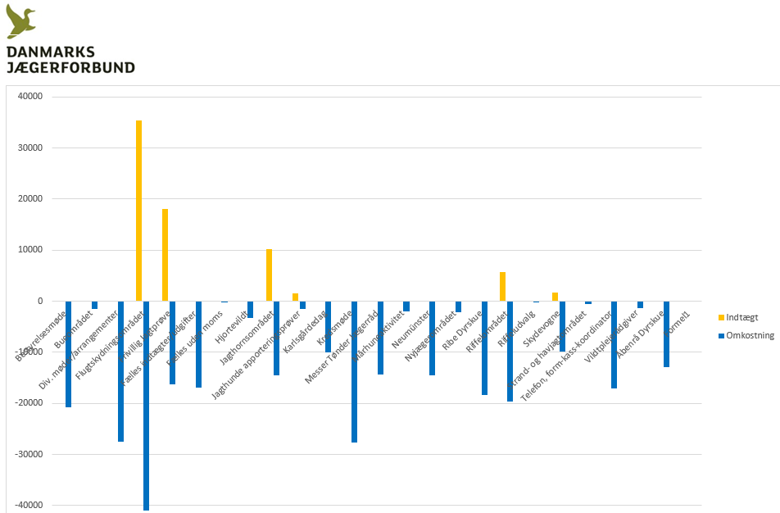

Slide 3
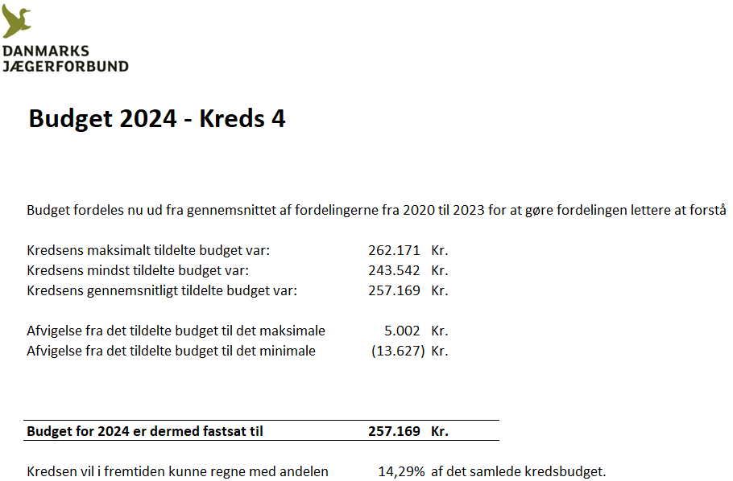

Slide 4
Medlemsudvikling i Kreds 4

